Slide 1
Dzieje się … w świetlicy☺
Gazetka świetlicowa nr 2

Slide 2
Odwiedziny w miejscach pamięci

Slide 3
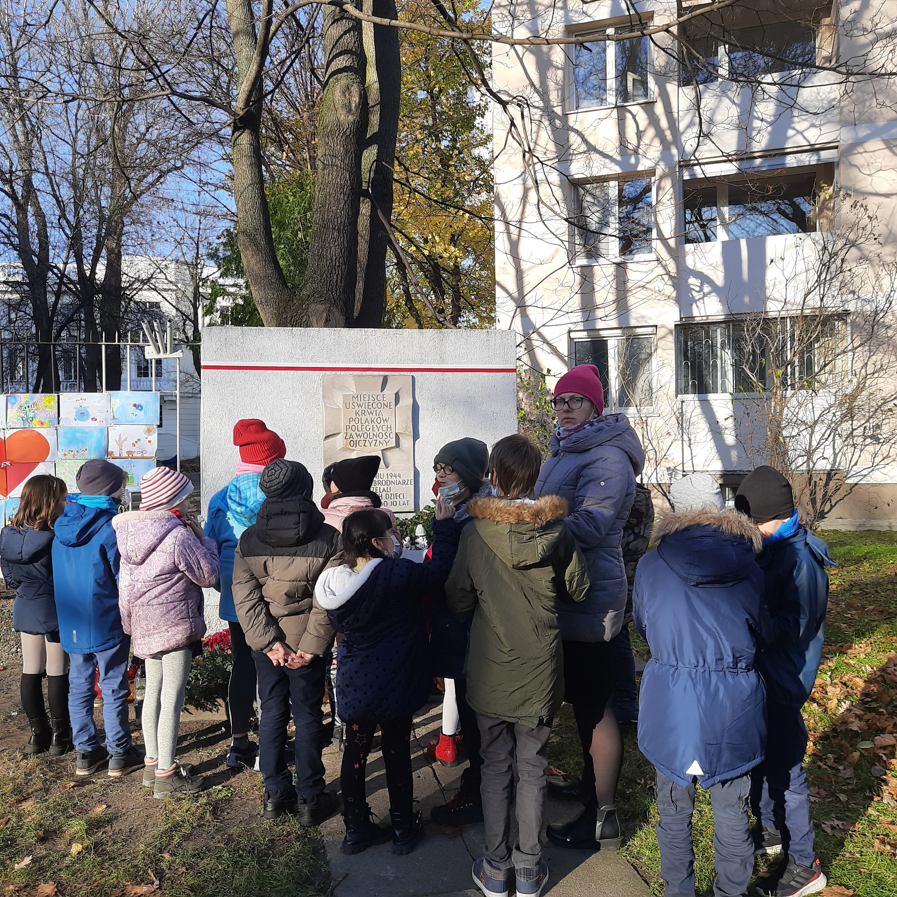

Slide 5
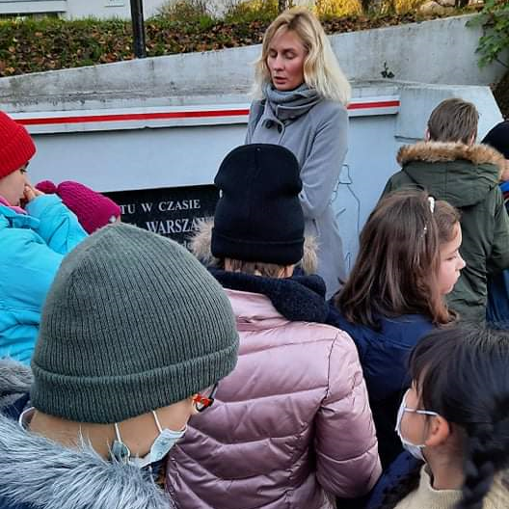
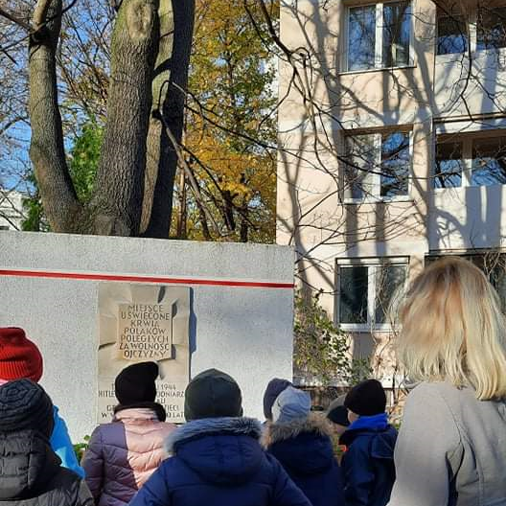

Slide 6
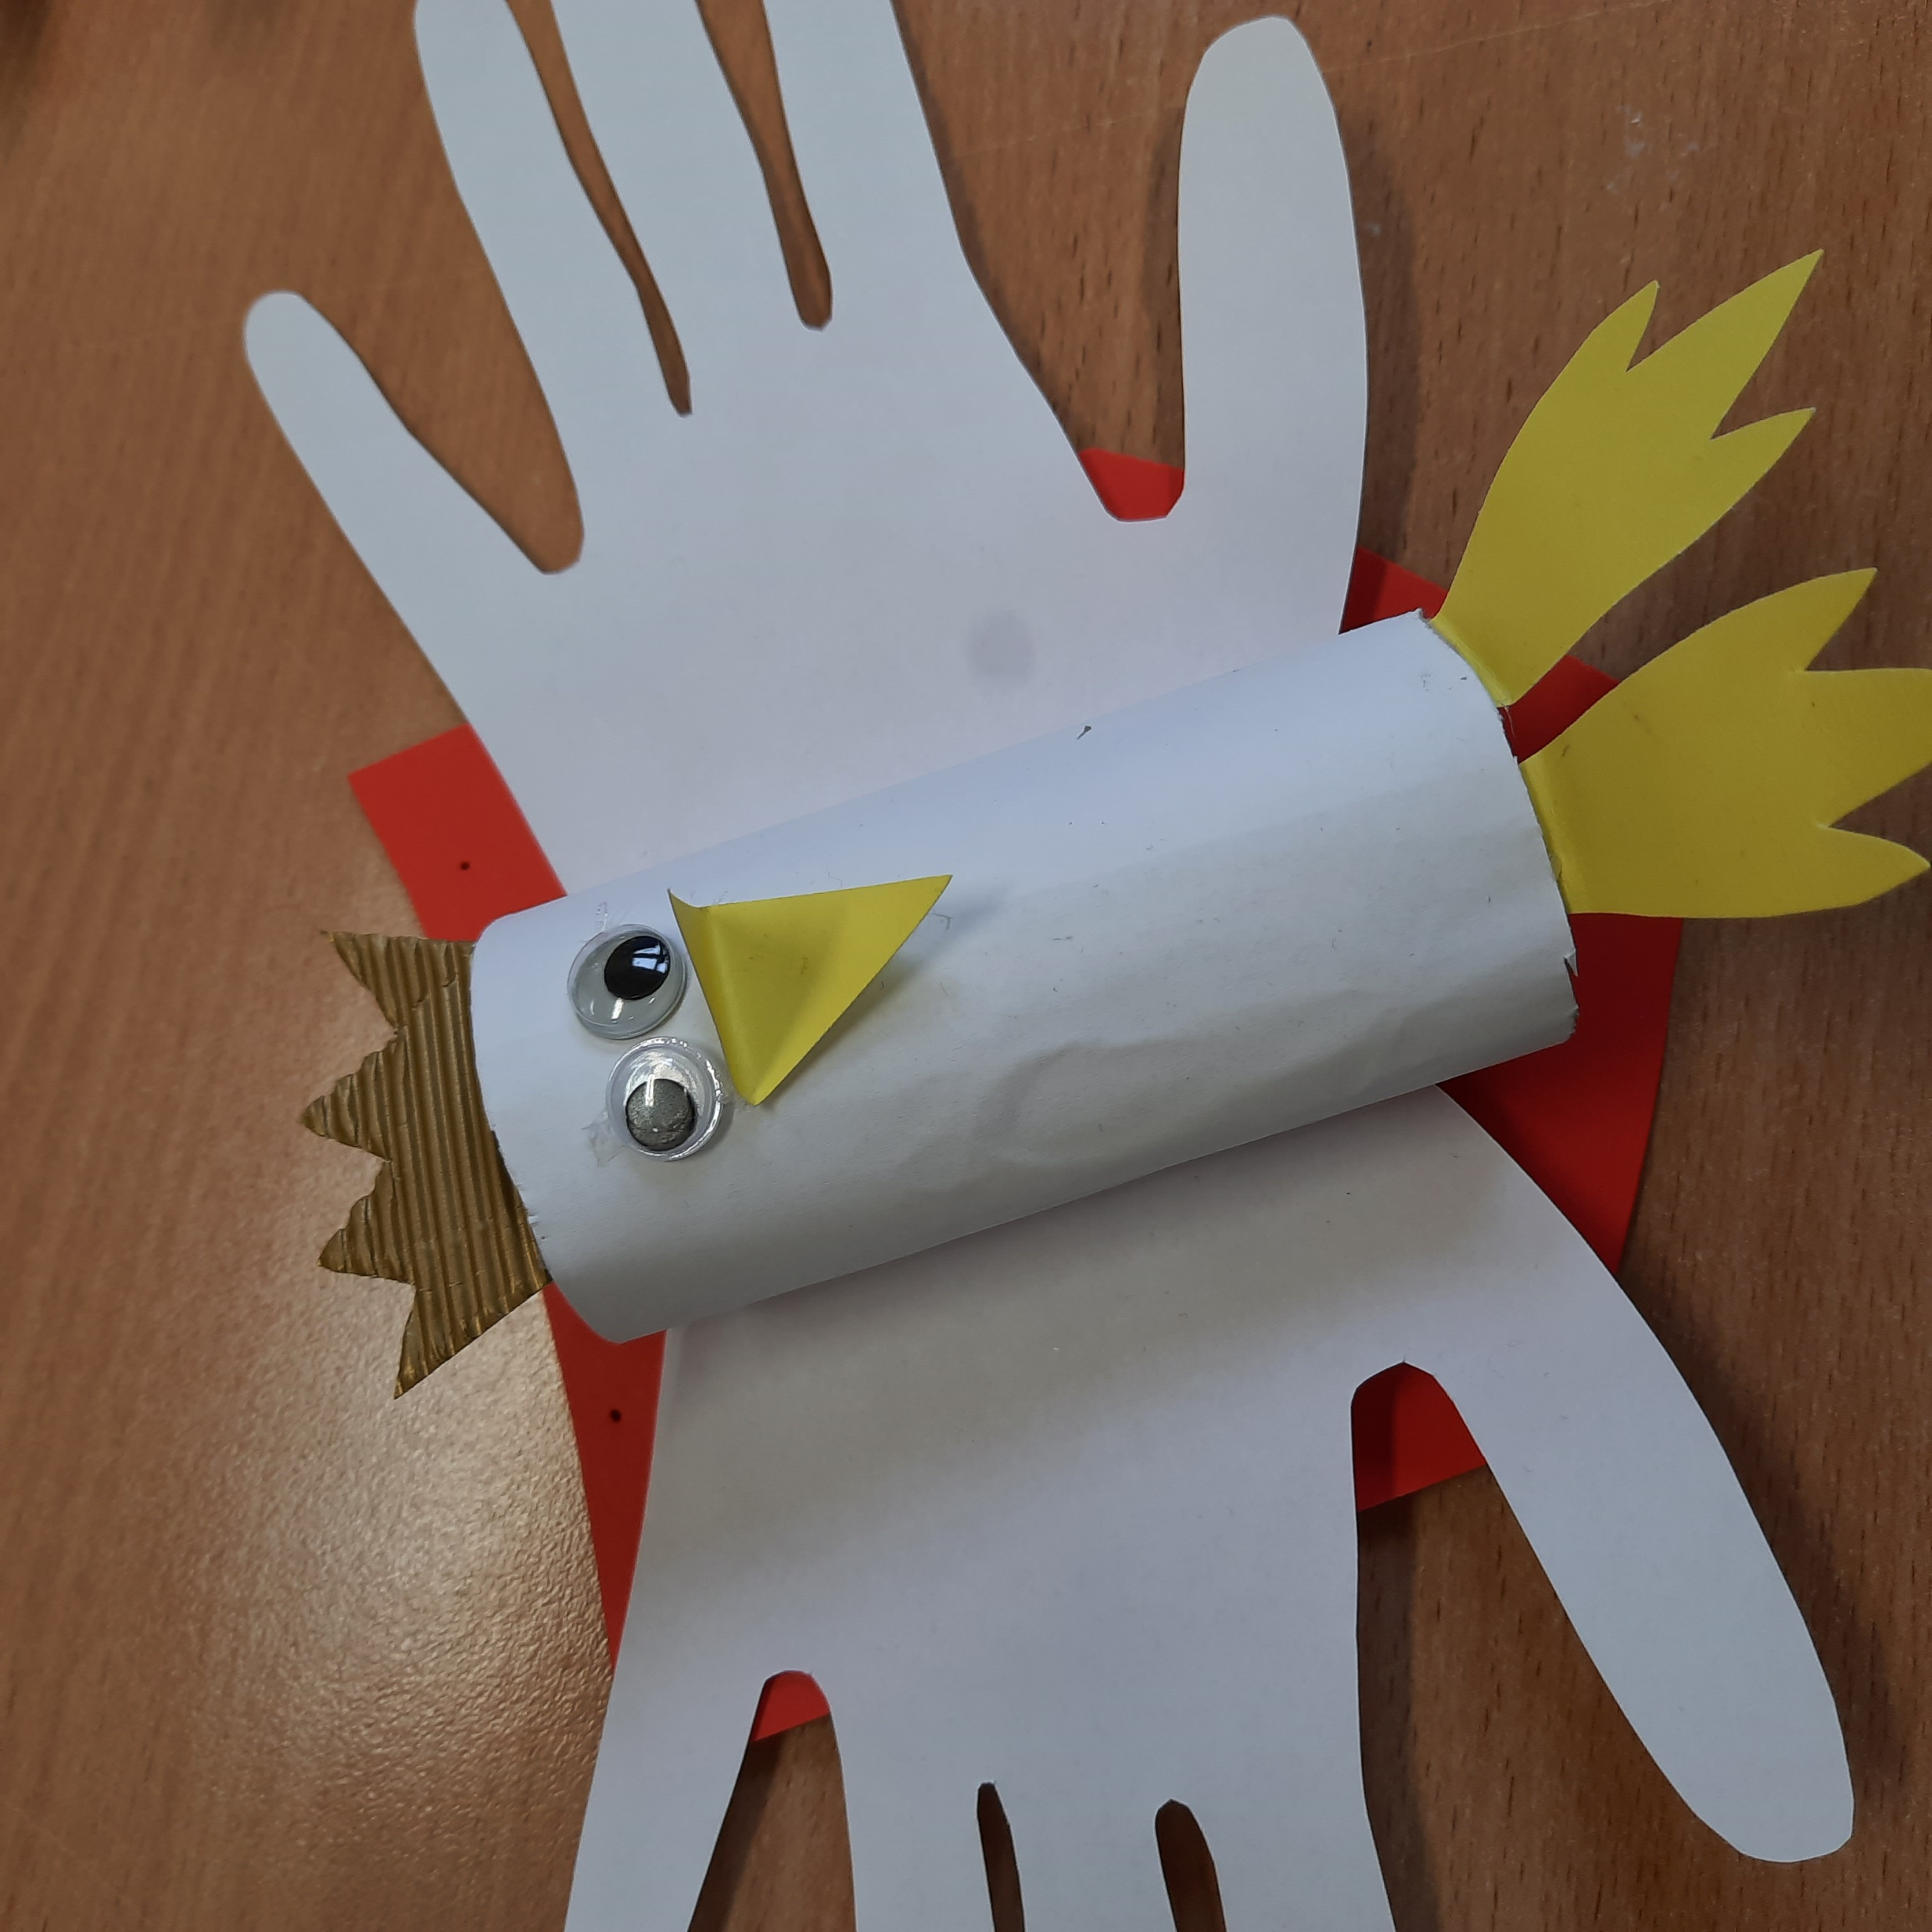
Prace plastyczne z okazji Święta Odzyskania Niepodległości- ozdoba gazetki świetlicowej

Slide 7
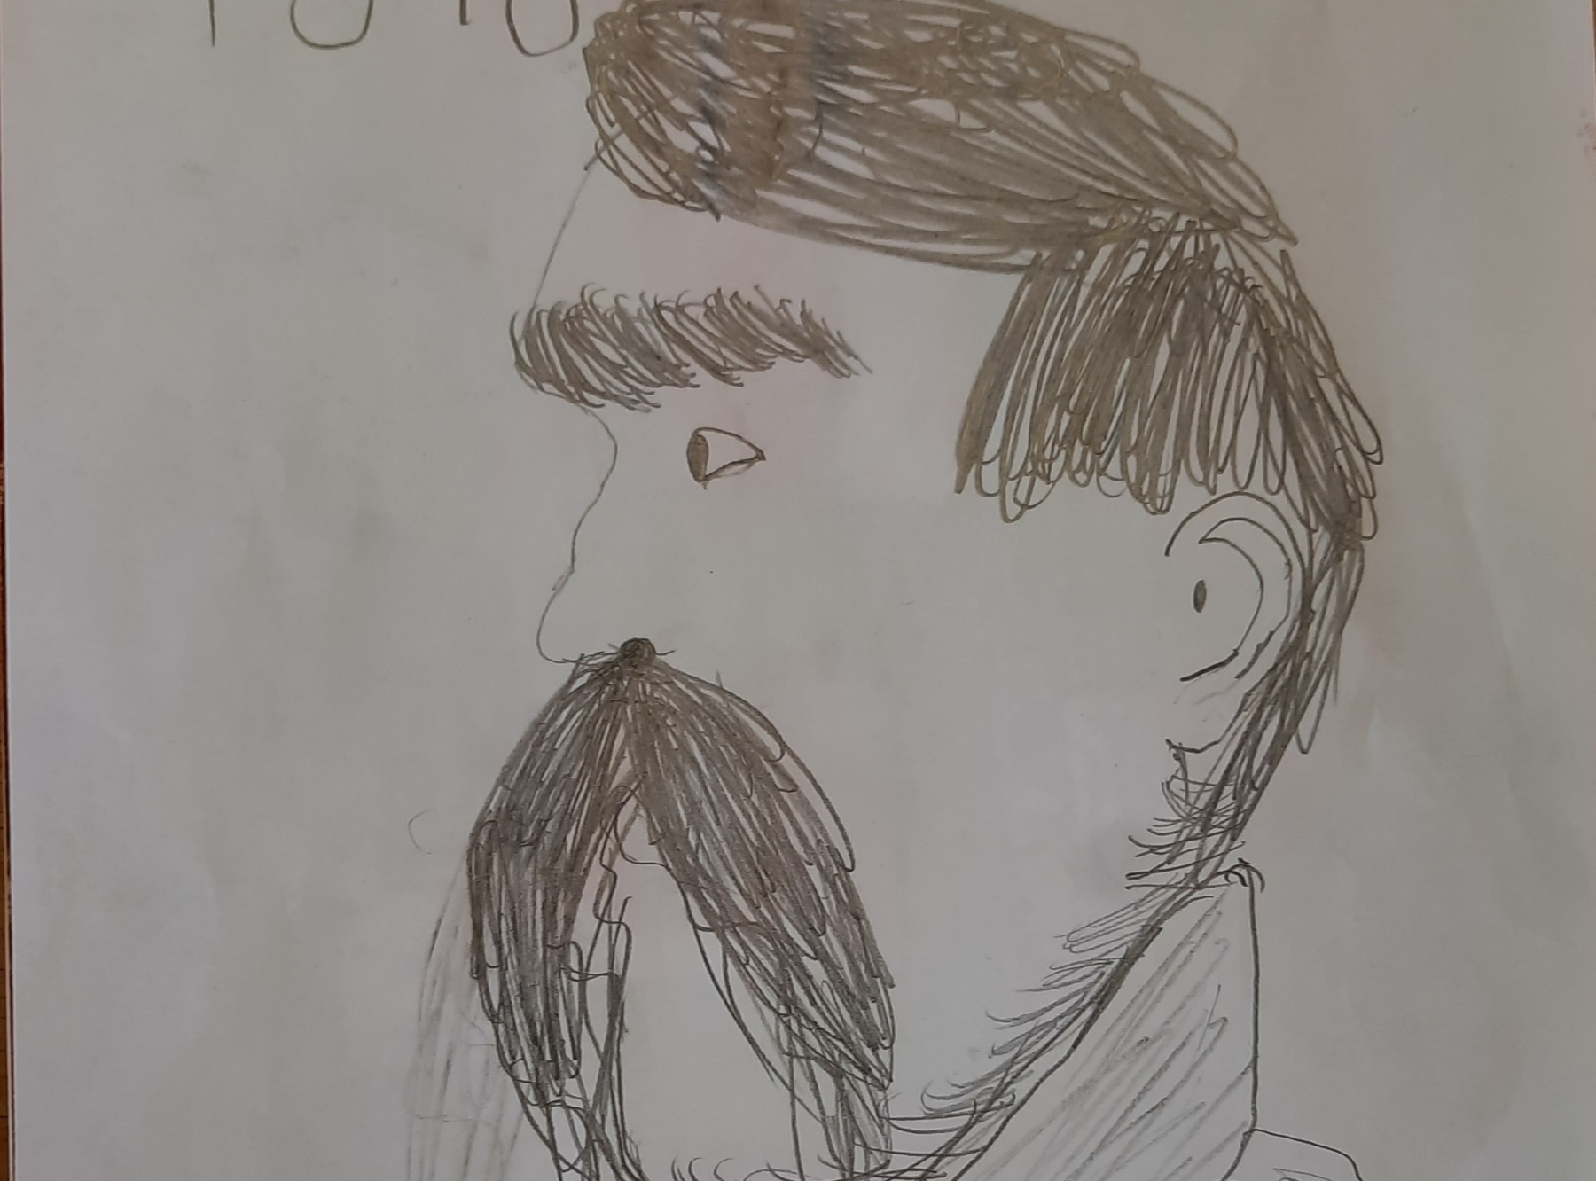

Slide 8
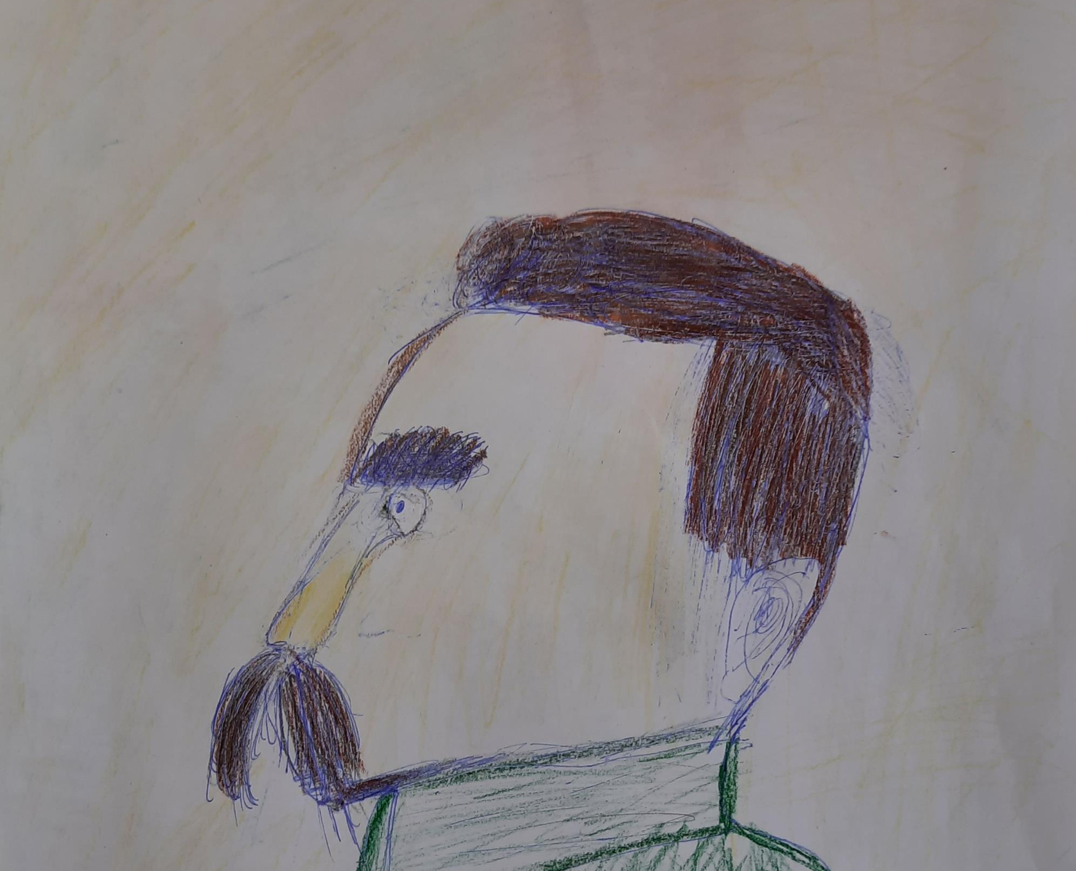
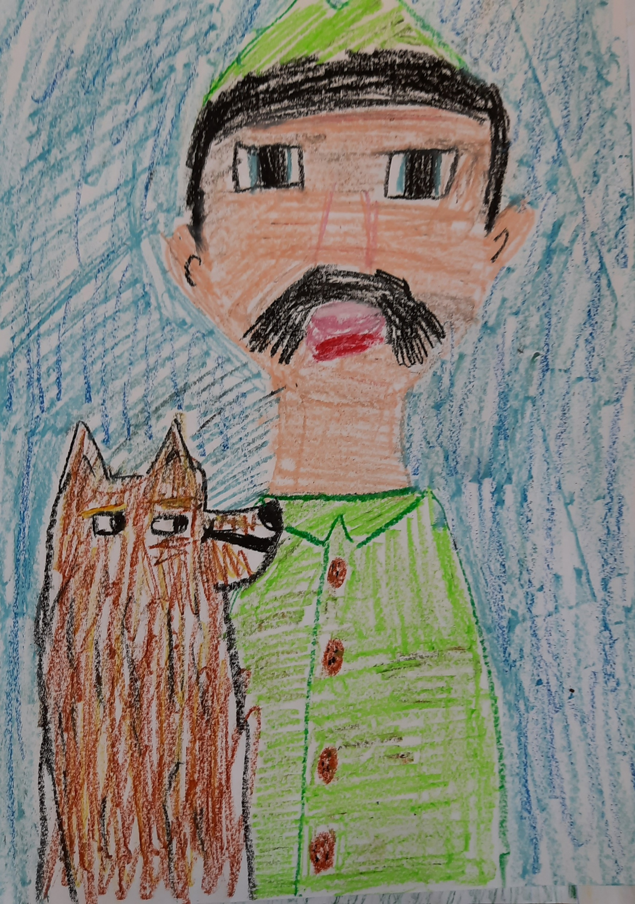

Slide 9
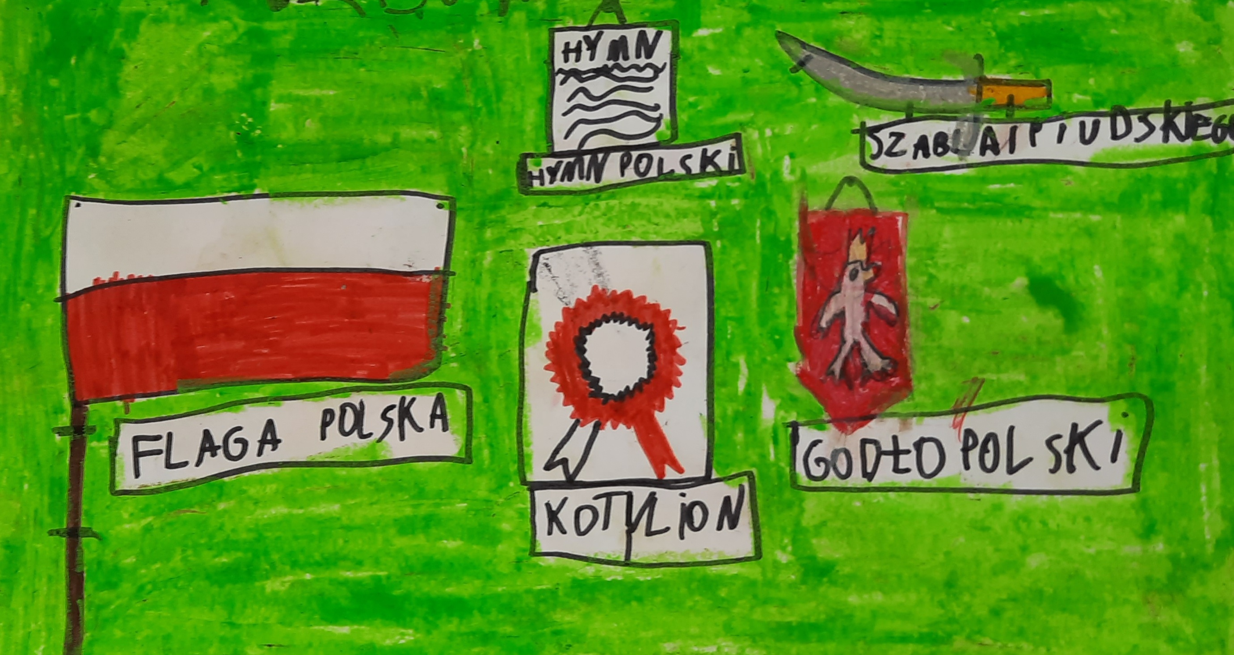
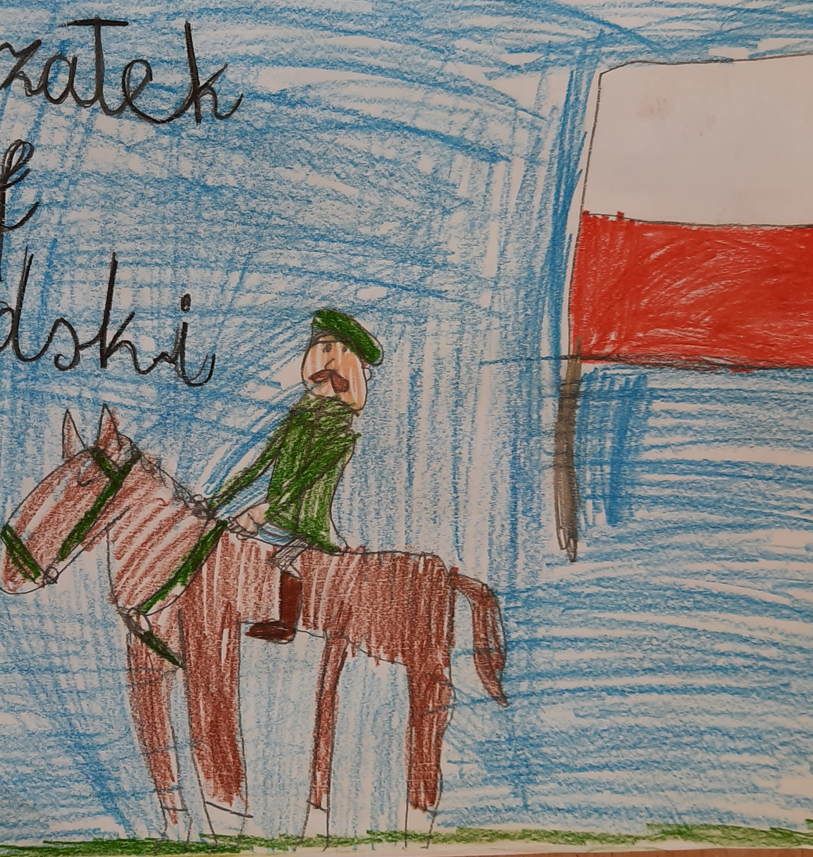
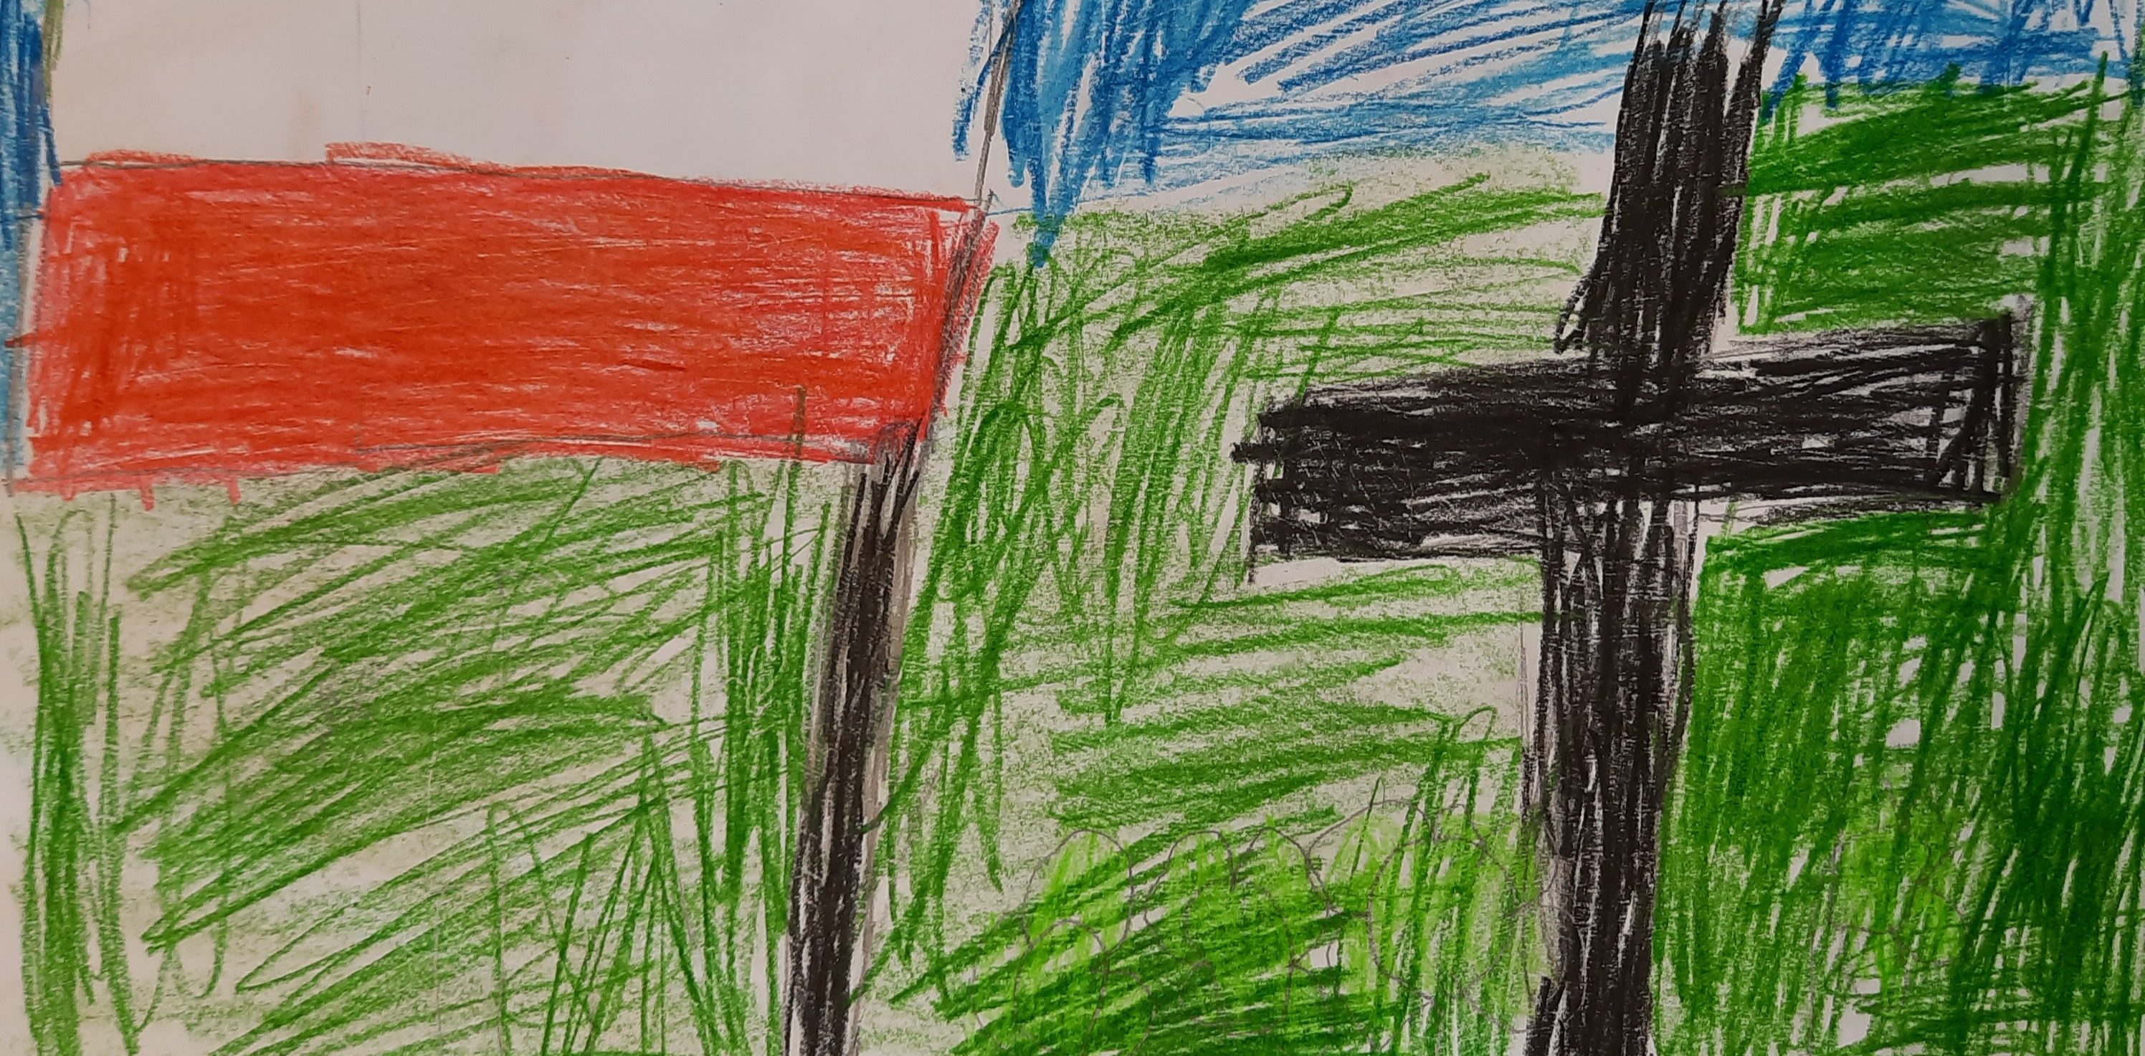

Slide 10
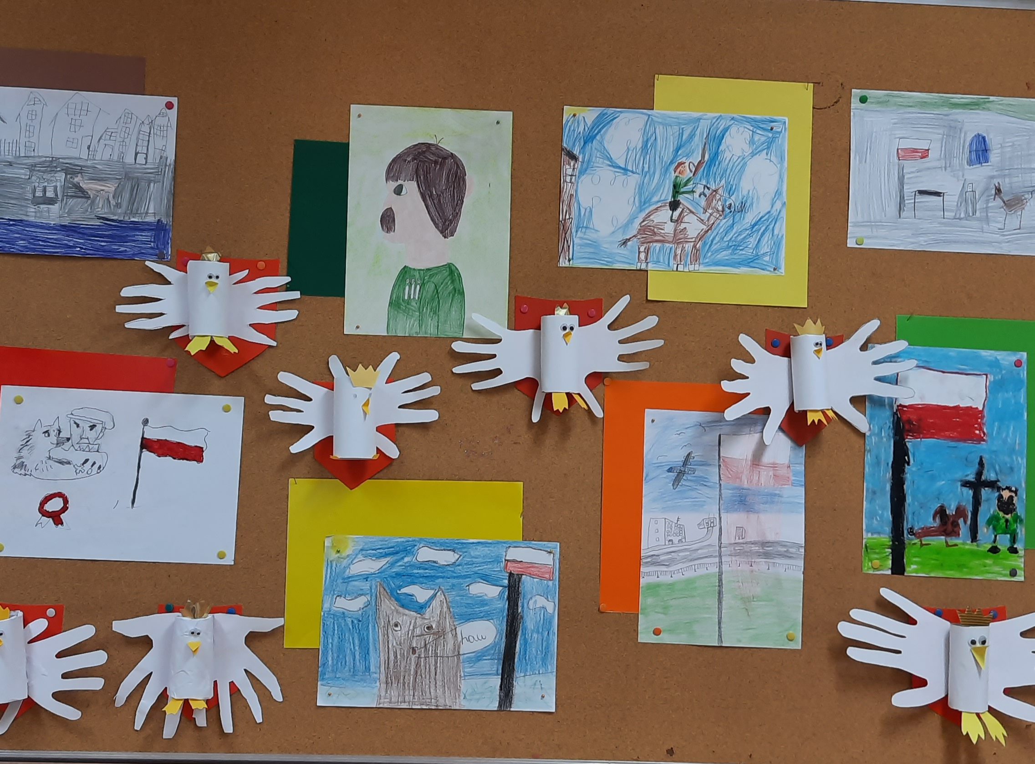

Slide 11
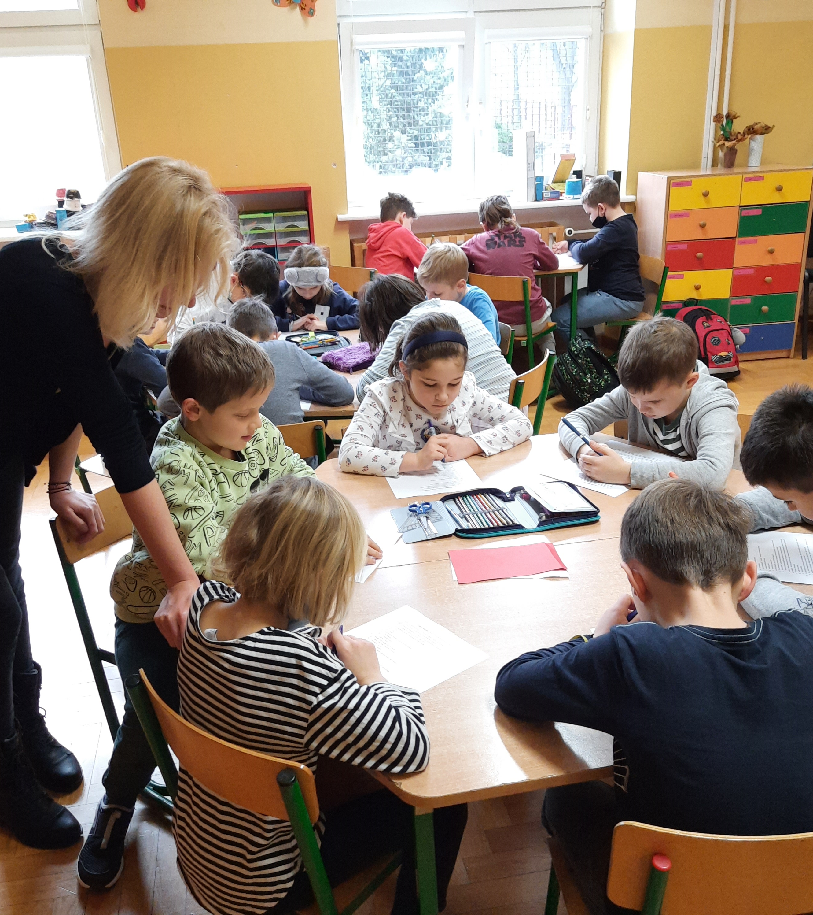
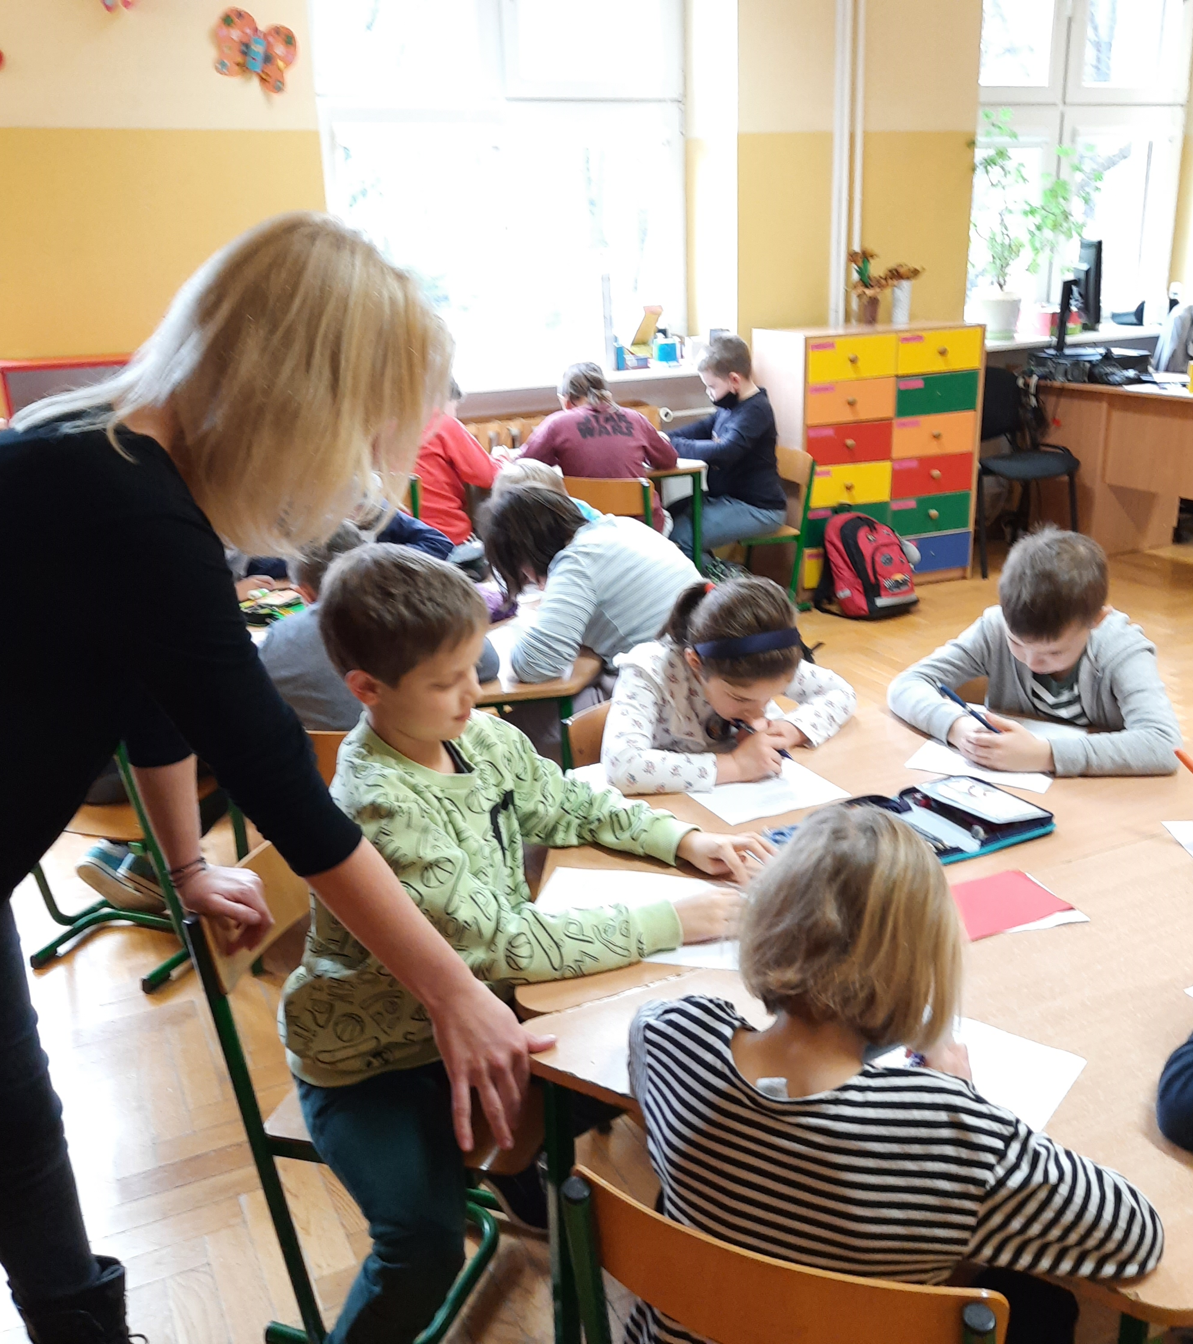
Quiz wiedzy o Marszałku Józefie Piłsudskim

Slide 12
Andrzejkowy Turniej Wiedzy o Harrym Potterze

Slide 13
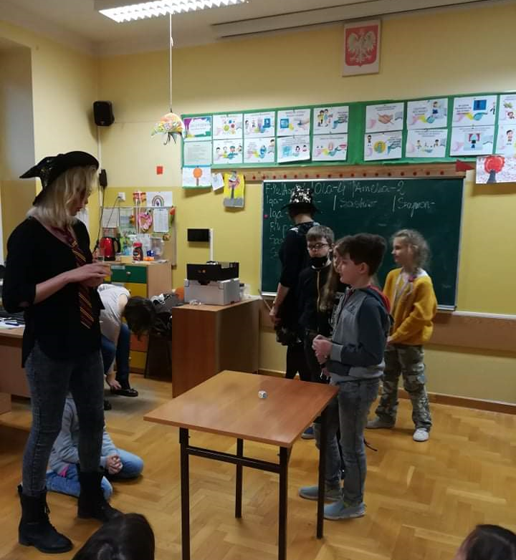
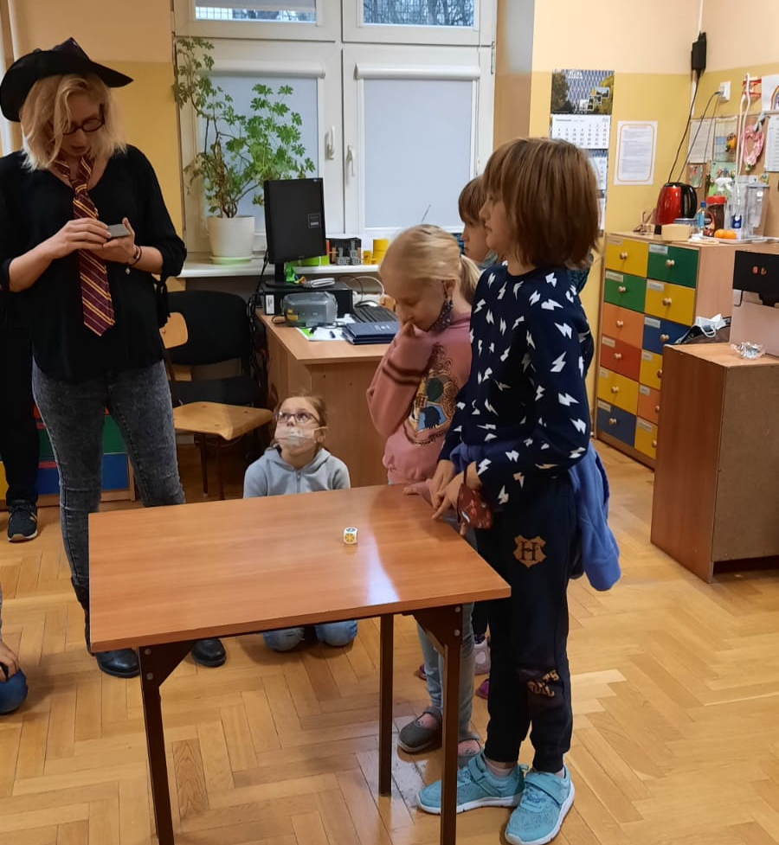

Slide 14
Dziękujemy za uwagę ☺

